Slide 1
Cinématique relativiste.
Expérience de Michelson et Morley.
Alexandre Jedrecy
Concours externe spécial de l’agrégation de physique-chimie option physique
Session 2022

Slide 2
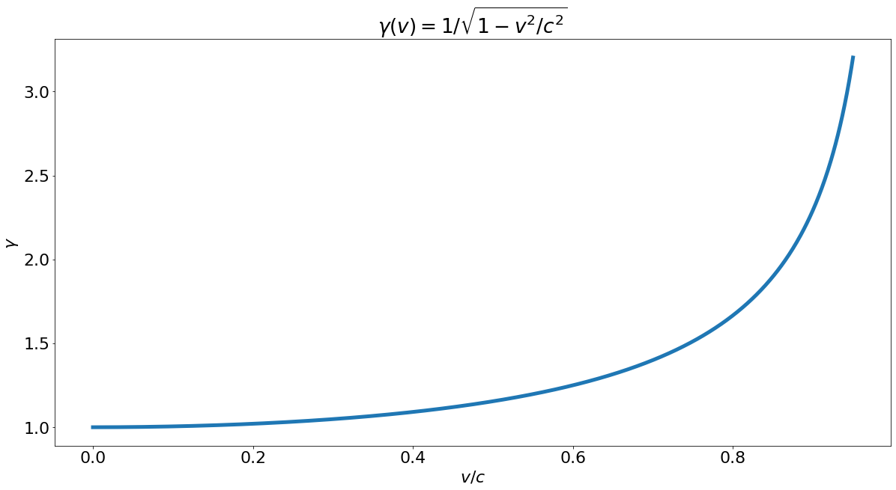

Slide 3
